Slide 1
RENESANS

Slide 2
Czym jeSt Renesans?
okres w historii kultury europejskiej, który obejmuje głównie XV i XVI wiek, określany jako koncepcja historiozoficzna nawiązująca do historii kultury włoskiej od Dantego do roku 1520.
Polski termin "renesans" wywodzi się od francuskiego słowa renaissance. Określenie renaissance jest używane w wielu językach europejskich, w tym francuskim, angielskim i niemieckim – w języku włoskim stosowany jest natomiast termin rinascimento.

Slide 3
Muzyka renesansU
Artyści inspirowali się kulturą antyczną. W muzyce wyodrębniły się nowe gatunki: muzyka wokalna i instrumentalna, które rozwijały się równoległe. Przeniknęły do nich melodie świeckie, różnorodne teksty często pisano w językach narodowych. Powstało i udoskonaliło się wiele nowych, świeckich form instrumentalnych.

Slide 4
Formy Instrumentalne:
Suita - zestaw tańców dobranych najczęściej na zasadzie kontrastu pod względem tempa, rytmu i nastroju.
Canzona - gatunek świeckiej muzyki chóralnej.
Madrygał - gatunek świeckiej muzyki wokalnej.

Slide 5
Zabytki nutowe
Utwory przeznaczone do gry na konkretnym instrumencie gromadzono w specjalnych zbiorach zwanych tabulaturami. Powstały tabulatury lutniowe i organowe. W Polsce najbardziej znanym zbiorem muzycznym jest tabulatura organowa Jana z Lublina.

Slide 6
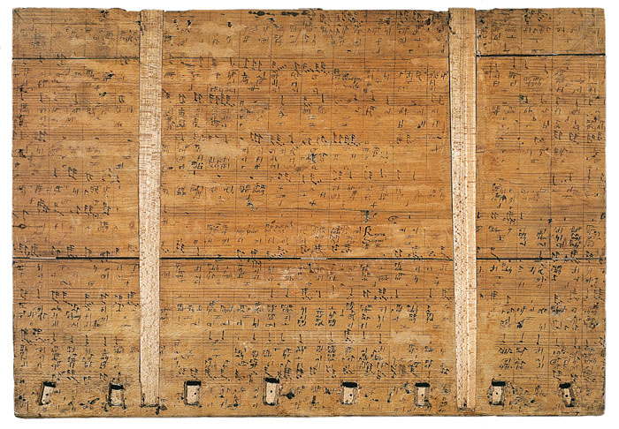
Rękopis organowej tabulatury

Slide 7
Pieśni i Madrygały
W okresie renesansu popularnymi formami świeckiej muzyki wokalnej były pieśni i madrygały – utwory o zróżnicowanej budowie i tematyce. Rozwinęły się wiele ich gatunków; powstawały pieśni i madrygały liryczne, dramatyczne, satyryczne, filozoficzne, przeznaczone do wykonywania z towarzyszeniem akompaniamentu.

Slide 8
Dziękujemy za uwagę ☺
Szymon Rosiak i Łukasz Drozdowicz 3a.

